Slide 1
История на компютърната техника
Кратък преглед

Slide 3
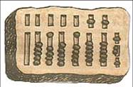
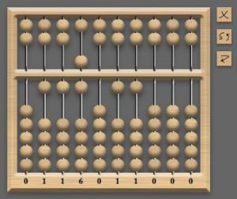
Първите пресмятащи устройства
Абак - дъска за смятане с издълбани
канали, в които се поставят камъчета;
Сметало - топки, движещи се по тел
Notes:
Много преди изобретяването на електронния калкулатор и на компютъра хората броели и смятали с приспособление, подобно на сметалото, наречено абак. При този уред изчисленията се правят с помощта на камъчета, мъниста или пулове, вместо - с числа. Мънистата са нанизани на телове, опънати в рамка. Последователните телове показват единици, десетици, стотици хилядни и така нататък. Чрез преместване на мънистата хората могат да събират, да изваждат, да умножават и да делят числа. Абакът вероятно е едно от немалкото шумерски изобретения (наред с тухлата, сапуна и други). В Древността той бил използван още от египтяните, гърците, римляните, китайците и индийците. Около 700 г. индийците създават цифрова система, при която събирането с помощта на написани числа става също толкова лесно, колкото - и с помощта на сметало. Арабите възприемат от индийците цифрите и този метод на смятане. Те ги въвеждат (цифрите и смятането) в Европа (в Испания). В Европа абакът се използвал чак до XVIII век. Един французин изобретил абак с 27 линии. Постепенно писмените изчисления изместват абака в Европа. Но и до днес той се използва в Близкия Изток, в Русия, в Китай и в Япония. В Китай абакът се нарича суанапан, а в Япония - соробан. От прикачените изображения се вижда, че абакът може да бъде наречен "сметало 2.0".

Slide 4
Прародители на компютрите
Става дума за калкулатори, при това механични. Нулевото поколение машини често се повреждали и е било нормално да грешат в сметките…

Slide 5
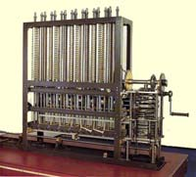
1822 г.
На сцената се появява Чарлз Бабидж - английски математик.
Той създал механична изчислителна машина, смятаща с точност до шестия знак.

Slide 6
1871 г.
Бабидж разработва механични прототипи на процесор и печатащо устройство. На него дължим много идеи в изчислитената математика, архитектурата на компютрите, програмирането с перфокарти.
Notes:
Дъщеря на Байрон-36г

Slide 7
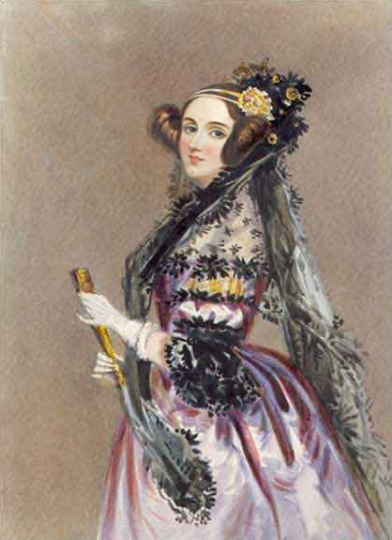
1871 г.
Най-известната жена в IT историята - Ада Лъвлейс...
Notes:
Дъщеря на Байрон-36г

Slide 8
1874 г.
Появява се подредбата QWERTY. Именно от тогава започва победното шествие на пишещите машини по масите на секретарките.

Slide 9
1889 г. - "Звездният час" на изчислитените машини
Херман Холерит прилага перфокарти при обработка на резултатите от преброяването на населението на Америка.
Обработката на предишното преброяване отнела 7 години. Холерит се справил за 6 седмици и преброил 62 милиона човека.

Slide 10
Първо поколение електронни компютри (1937-1953)
Разбиване на кодове по време на ІІ Световна война;
Джон Атанасов разработва принципите на работа на първия електронно-цифров компютър.

Slide 11
1941 г.
Естествено, българин – Джон Атанасов и Бери завършват първия компютър: ABC (Atanasoff-Berry Computer).
На демонстрацията АВС решила 29 уравнения с 29 неизвестни за един час. Предишният рекорд е бил 381 часа.

Slide 12
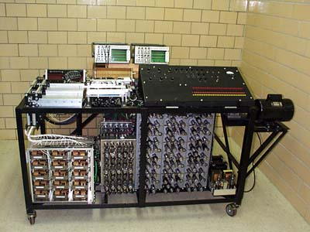
АВС компютър

Slide 13
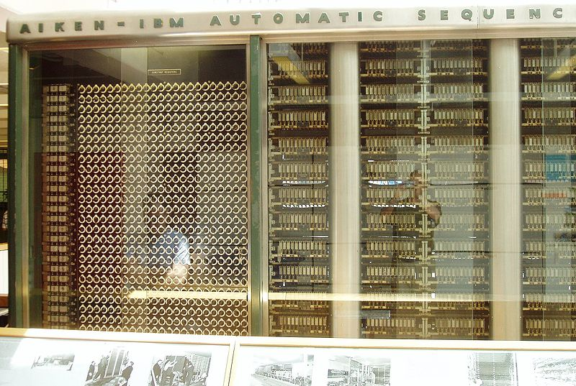
1943 г.
Екипът на IBM, построява Mark I.
Машината била дълга 15 метра, тежала 5 тона и имала 750 000 части. Умножавала за 1 секунда.

Slide 14
1946 г. - изобретен е ENIAC
Машината имала 18 000 вакуумни лампи и повече от 80 000 други компоненти, тегло над 30 тона и площ повече от 93 м².
При работа консумирала около 150 киловат/часа. Въвеждането на програмата ставало със специални превключватели и отнемало около седмица…

Slide 15
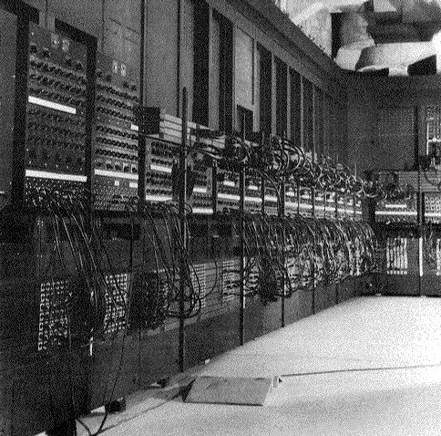
ENIAC

Slide 16
Дамите на ENIAC
Кей МакНъти, Мерилин Уескоф, Фран Билъс, Рут Лихтерман и Адел Голдстин са първите оператори на изчислителните машини. Те са заемали постът “компютър” и са управлявали машините на ръка. Общо, в работата на дамите са били включени 3000 превключвателя и 80 тона хардуерни компоненти, които е трябвало да бъдат управлявани ръчно.
Notes:
Адел Голдстин и Бети Дженкинс са били изпълнителките на програмите на ENIAC като Голдстин дори е издала и наръчник за управлението му. Чрез работата на тези жени, ние сме достигнали до първото софтуерно приложение и първите уроци по програмиране. Дамите на ENIAC са били увековечени в Залата на Славата на Women In Technology International през 1997г.

Slide 17
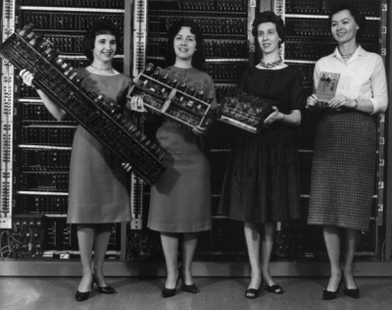
Дамите на ENIAC
Notes:
Адел Голдстин и Бети Дженкинс са били изпълнителките на програмите на ENIAC като Голдстин дори е издала и наръчник за управлението му. Чрез работата на тези жени, ние сме достигнали до първото софтуерно приложение и първите уроци по програмиране. Дамите на ENIAC са били увековечени в Залата на Славата на Women In Technology International през 1997г.

Slide 18
Второ поколение компютри (1955-1962)
Появяват се първите езици за програмиране.
Лампите се заменят от транзистори.
Появяват се дискове и лентовите устройства.

Slide 19
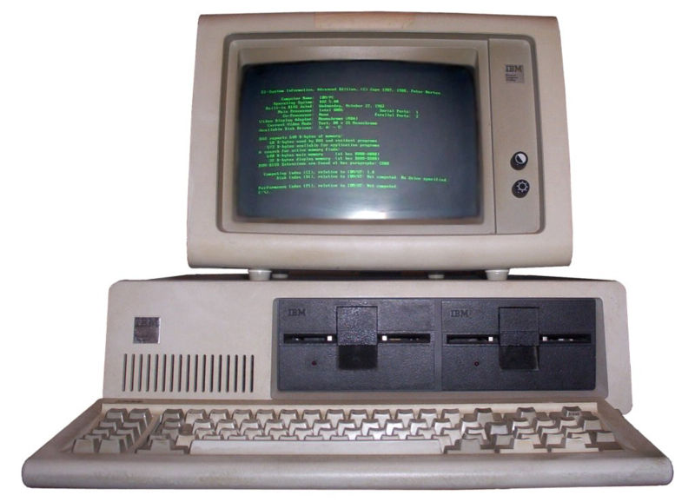
Трето поколение компютри (1963-1971)
IBM PC
Първите интегрални схеми

Slide 20
Четвърто поколение компютри (1972-1982)
Интегрални схеми с висока степен на интеграция.
Процесори.
Компютрите престават да бъдат занимание за ентусиасти – те стават достъпни за хора, които са далече от техниката.

Slide 21
1974 г.
Главно събитие става първия масов персонален компютър, построен на новия чип на Intel - 8080.
Продавал се е на принципа "Направи си сам" и струвал $400.
Имал 256 байта памет.

Slide 22
1977 г.
Създава се компанията Microsoft.
Известно е, че отначало Гейтс и Алън искали да нарекът фирмата Allen-Gates. В последния момент обаче се отказали, защото името напомняло за аферата Watergate.

Slide 23
1981 г.
Съдаден е първият портативен компютър - тегло -12 кг., 5 инчов монитор;
Събитие на годината е излизането на IBM PC - Intel 8088, 16 КВ RAM;
Списание Тайм обявява персоналният компютър за "човек на годината".

Slide 24
Пето поколение компютри (1983-1989)
1983 г. - Apple пуска първия персонален компютър с графичен интерфейс;
1988 г. - Появява се първият компютърен вирус, известен като "червея на Морис", създаден от скучаещия син на експерт по компютърна безопасност.

Slide 25
Шесто поколение компютри (1990-наши дни)
1990 г. - Microsoft пуска операционната система Windows 3.0.
1991 г. - Студента Линус Торвалд обявява, че започва да разработва нова ОС и призовава всички желаещи да се присъединят.

